Slide 1
Проблемы, тенденции и перспективы развития рекламного рынка в Республике Беларусь

Slide 2
1

Slide 3
Ситуация на Белорусском рынке рекламы сейчас очень неоднозначная

Slide 4
По запросу Министерства экономики АРО совместно с коллегами подготовила и направила два пакета предложений по первоочередным мерам поддержки рекламной индустрии в сложившейся экономической ситуации.

Slide 5
31 марта 2022 года издан Указ Президента Республики Беларусь № 131 «О развитии средств массовой информации», которым введен сбор за размещение рекламы начиная с 01 мая 2022 года. По его условиям рекламодатели должны уплачивать 10% стоимости при размещении наружной и транспортной рекламы и 20% стоимости услуги в иных случаях

Slide 6
2

Slide 8
По сравнению с прошлым годом объемы сократились:

Slide 9
Ежегодно в Беларуси растут инвестиции в интернет-рекламу

Slide 10
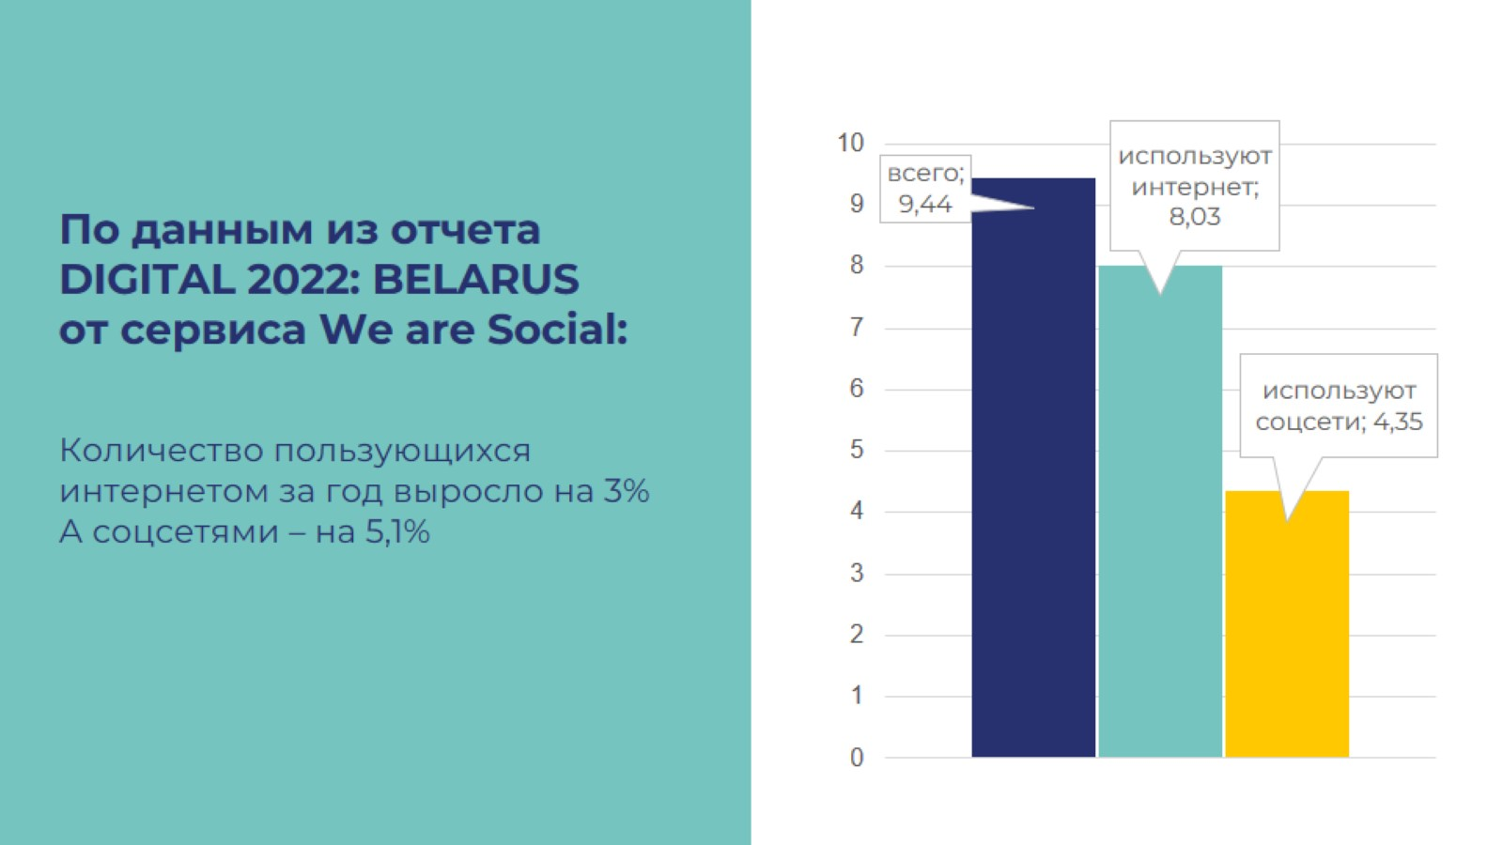
По данным из отчета DIGITAL 2022: BELARUS от сервиса We are Social:

Slide 12
3

Slide 13
Способы продвижения в интернете:

Slide 14
FEATURED PROJECTS

Slide 15
Самые эффективные рекламные кампании

Slide 16
4

Slide 18
Причины отмены и переноса кампаний

Slide 19
В среднем настолько упал рынок

Slide 20
Потери агентств, работающих с иностранными компаниями

Slide 21
5

Slide 22
В начале апреля 2020 года исследователи отмечали резкий скачок телесмотрения. Рейтинг просмотра видеоконтента с помощью телевизора вырос тогда сразу на 10%. При этом наибольший прирост времени, проведенного перед телевизором, был зафиксирован среди детей, подростков и молодежи от 4 до 24 лет (+28%).

Slide 23
С апреля 2022 в Беларуси снижается стоимость рекламы на телевидении

Slide 24
Снижение стоимости

Slide 25
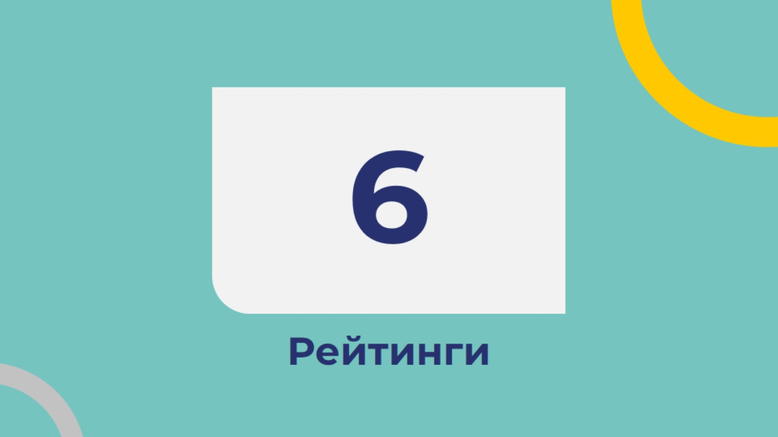
6

Slide 26
Ежегодно АКМА предоставляют рейтинги креативности и эффективности рекламных агентств

Slide 28
Члены совета АКАР и Комиссии по фестивальной и конкурсной деятельности ассоциации приняли решение присвоить нулевой коэффициент всем иностранным фестивалям из Рейтинга креативности и Рейтингов эффективности коммуникационных и медийных агентств в 2022 году.

Slide 29
АКМА запустила новый рейтинг - Young Creators

Slide 30
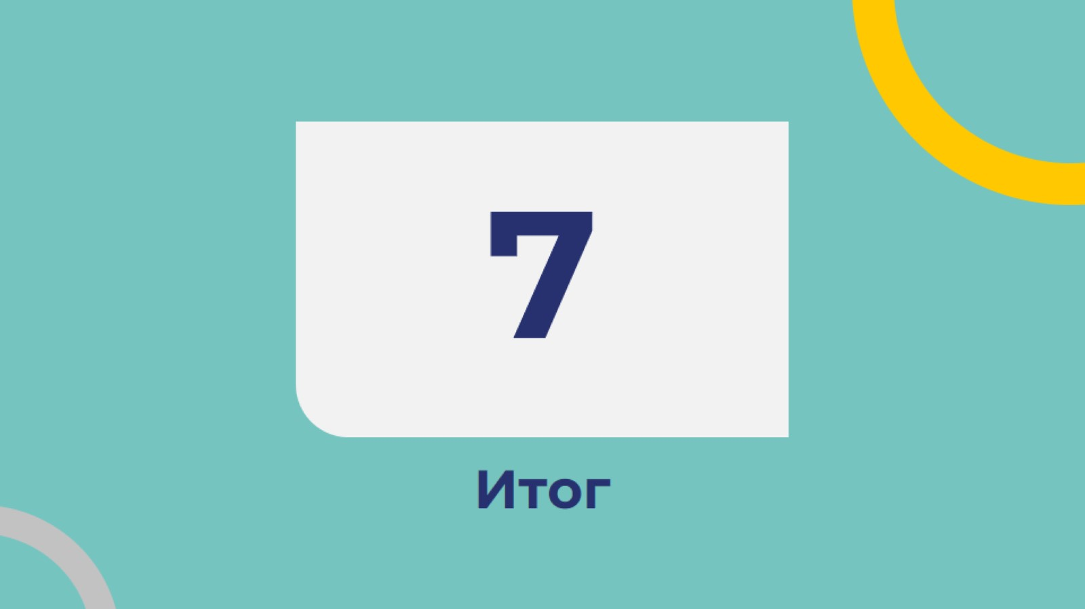
7

Slide 31
Краткое резюме

Slide 32
Спасибо за внимание!

